Slide 1
Untuk 2 bola, ragam koordinat pusat
r = 50 nm

Slide 2
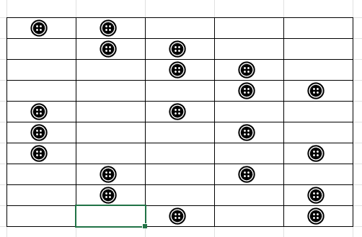
Persebaran

Slide 3

Bidang “Z” atau $E_{x}$, $k_{y}$

Slide 4
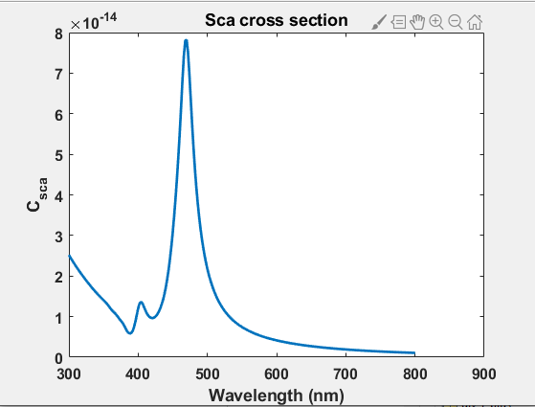
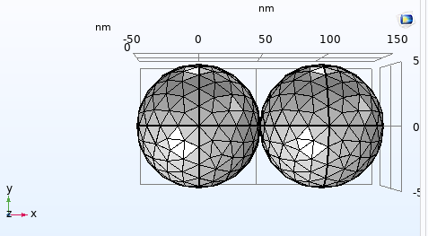


Mesh = 700 (fine), x=100, mulai dari titik pusat (0,0,0)
X = jarak antar titik pusat bola
$$k_{y}$$
$$E_{x}$$

Slide 5
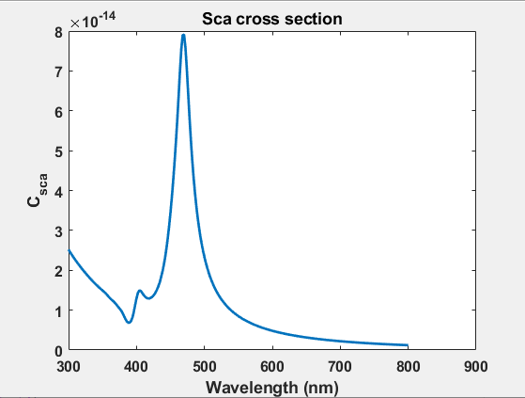


Mesh = 700 (fine), x=100, mulai dari titik pusat (0,0,0), sudut=15
X = jarak antar titik pusat bola
$$k_{y}$$
$$E_{x}$$

Slide 6
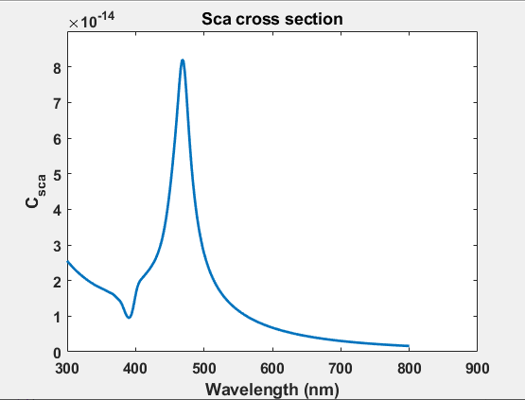


Mesh = 700 (fine), x=100, mulai dari titik pusat (0,0,0), sudut=30
X = jarak antar titik pusat bola
$$k_{y}$$
$$E_{x}$$

Slide 7
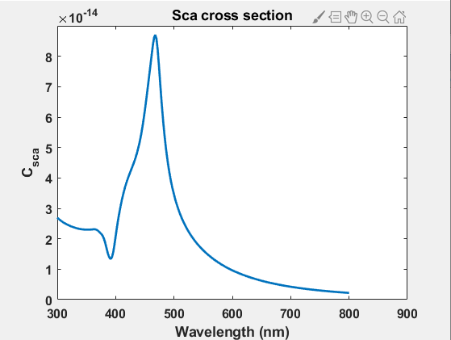


Mesh = 700 (fine), x=100, mulai dari titik pusat (0,0,0), sudut=45
X = jarak antar titik pusat bola
$$k_{y}$$
$$E_{x}$$

Slide 8
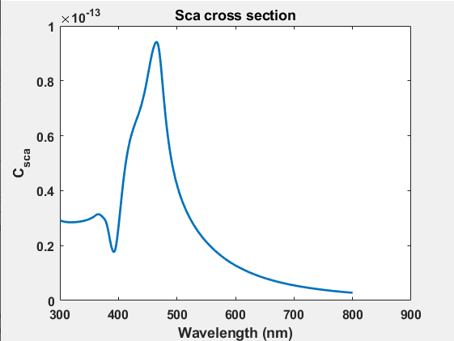
Mesh = 700 (fine), x=100, mulai dari titik pusat (0,0,0), sudut=60
X = jarak antar titik pusat bola

Slide 9
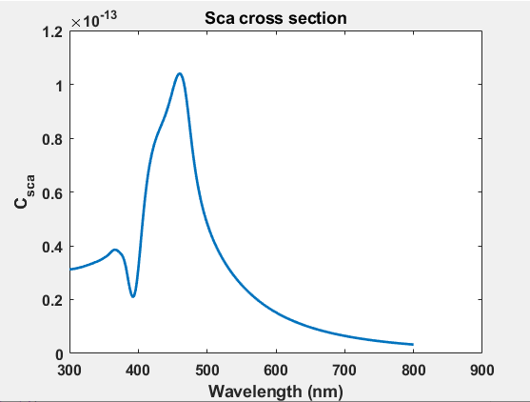
Mesh = 700 (fine), x=100, mulai dari titik pusat (0,0,0), sudut=75
X = jarak antar titik pusat bola

Slide 10
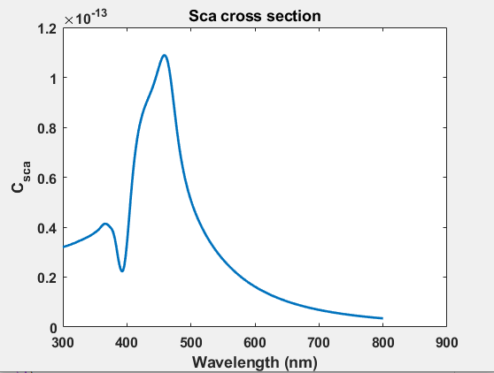
Mesh = 700 (fine), x=100, mulai dari titik pusat (0,0,0), sudut=90
X = jarak antar titik pusat bola

Slide 11
Mesh = 700 (fine), x=100, mulai dari titik pusat (0,0,0), gabungan
X = jarak antar titik pusat bola
$$k_{y}$$
$$E_{x}$$

Slide 12
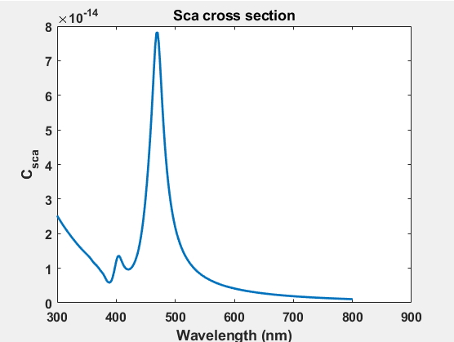
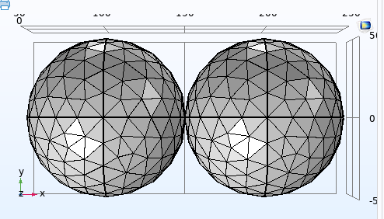
Mesh = 700 (normal), x=100, mulai dari titik (100,0,0)
X = jarak antar titik pusat bola

Slide 13
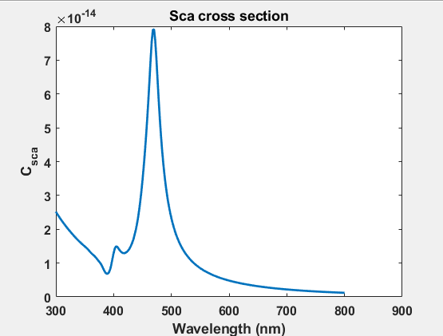
Mesh = 700 (normal), x=100, mulai dari titik (100,0,0), sudut=15
X = jarak antar titik pusat bola

Slide 14
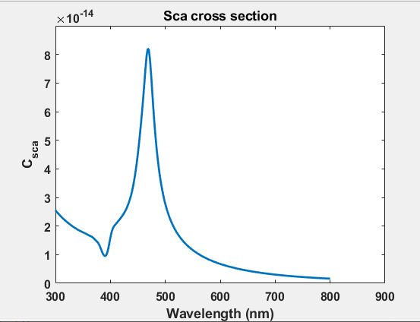
Mesh = 700 (normal), x=100, mulai dari titik (100,0,0), sudut=30
X = jarak antar titik pusat bola

Slide 15
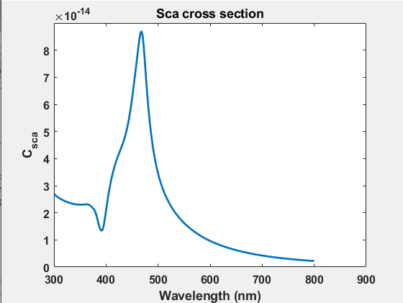
Mesh = 700 (normal), x=100, mulai dari titik (100,0,0), sudut=45
X = jarak antar titik pusat bola

Slide 16
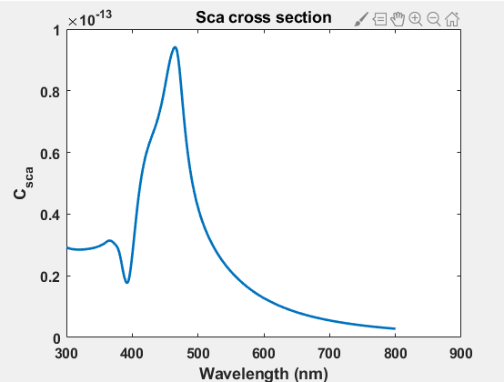
Mesh = 700 (normal), x=100, mulai dari titik (100,0,0), sudut=60
X = jarak antar titik pusat bola

Slide 17
Mesh = 700 (normal), x=100, mulai dari titik (100,0,0), sudut=75
X = jarak antar titik pusat bola

Slide 18
Mesh = 700 (normal), x=100, mulai dari titik (100,0,0), sudut=90
X = jarak antar titik pusat bola

Slide 19
Mesh = 700 (normal), x=100, mulai dari titik (100,0,0), gabungan
X = jarak antar titik pusat bola

Slide 20
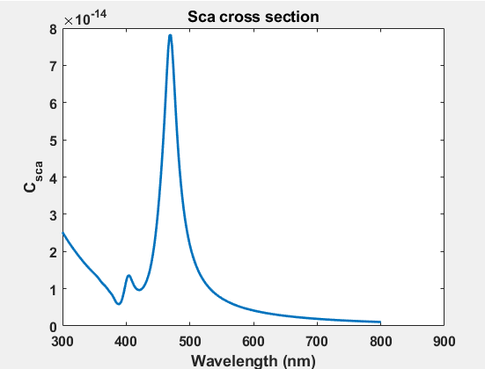
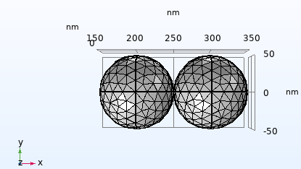
Mesh = 700 (normal), x=100, mulai dari titik (200,0,0)
X = jarak antar titik pusat bola

Slide 21
Mesh = 700 (normal), x=100, mulai dari titik (200,0,0), sudut=15
X = jarak antar titik pusat bola

Slide 22
Mesh = 700 (normal), x=100, mulai dari titik (200,0,0), sudut=30
X = jarak antar titik pusat bola

Slide 23
Mesh = 700 (normal), x=100, mulai dari titik (200,0,0), sudut=45
X = jarak antar titik pusat bola

Slide 24
Mesh = 700 (normal), x=100, mulai dari titik (200,0,0), sudut=60
X = jarak antar titik pusat bola

Slide 25
Mesh = 700 (normal), x=100, mulai dari titik (200,0,0), sudut=75
X = jarak antar titik pusat bola

Slide 26
Mesh = 700 (normal), x=100, mulai dari titik (200,0,0), sudut=90
X = jarak antar titik pusat bola

Slide 27
Mesh = 700 (normal), x=100, mulai dari titik (200,0,0), gabungan
X = jarak antar titik pusat bola

Slide 28
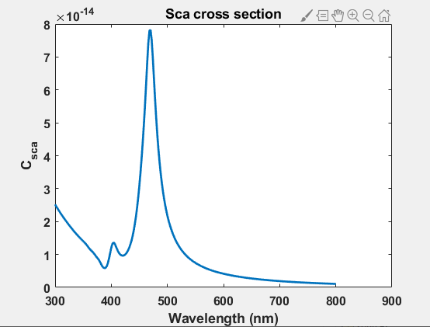
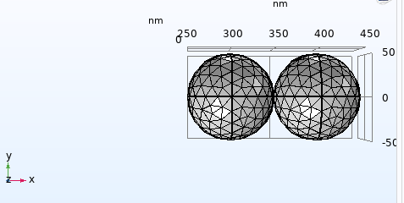
Mesh = 700 (fine), x=100, mulai dari titik (300,0,0)
X = jarak antar titik pusat bola

Slide 29
Mesh = 700 (fine), x=100, mulai dari titik (300,0,0), sudut=15
X = jarak antar titik pusat bola

Slide 30
Mesh = 700 (fine), x=100, mulai dari titik (300,0,0), sudut=30
X = jarak antar titik pusat bola

Slide 31
Mesh = 700 (fine), x=100, mulai dari titik (300,0,0), sudut=45
X = jarak antar titik pusat bola

Slide 32
Mesh = 700 (fine), x=100, mulai dari titik (300,0,0), sudut=60
X = jarak antar titik pusat bola

Slide 33
Mesh = 700 (fine), x=100, mulai dari titik (300,0,0), sudut=75
X = jarak antar titik pusat bola

Slide 34
Mesh = 700 (fine), x=100, mulai dari titik (300,0,0), sudut=90
X = jarak antar titik pusat bola

Slide 35
Mesh = 700 (fine), x=100, mulai dari titik (300,0,0), gabungan
X = jarak antar titik pusat bola

Slide 37
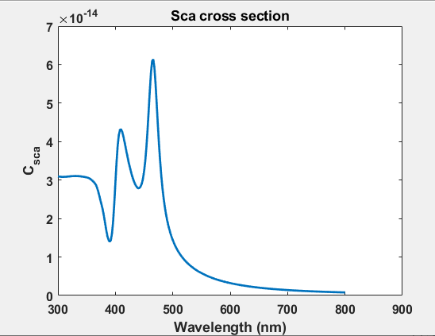
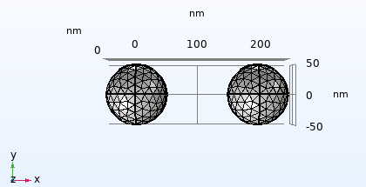
Mesh = 688 (finer), x=200, mulai dari titik (0,0,0)
X = jarak antar titik pusat bola

Slide 38
Mesh = 688 (finer), x=200, mulai dari titik (0,0,0), sudut=15
X = jarak antar titik pusat bola
$$k_{y}$$
$$E_{x}$$

Slide 39
Mesh = 688 (finer), x=200, mulai dari titik (0,0,0), sudut=30
X = jarak antar titik pusat bola
$$k_{y}$$
$$E_{x}$$

Slide 40
Mesh = 688 (finer), x=200, mulai dari titik (0,0,0), sudut=45
X = jarak antar titik pusat bola

Slide 41
Mesh = 688 (finer), x=200, mulai dari titik (0,0,0), sudut=60
X = jarak antar titik pusat bola

Slide 42
Mesh = 688 (finer), x=200, mulai dari titik (0,0,0), sudut=75
X = jarak antar titik pusat bola

Slide 43
Mesh = 688 (finer), x=200, mulai dari titik (0,0,0), sudut=90
X = jarak antar titik pusat bola

Slide 44
Mesh = 688 (finer), x=200, mulai dari titik (0,0,0), gabungan
X = jarak antar titik pusat bola
$$k_{y}$$
$$E_{x}$$

Slide 45
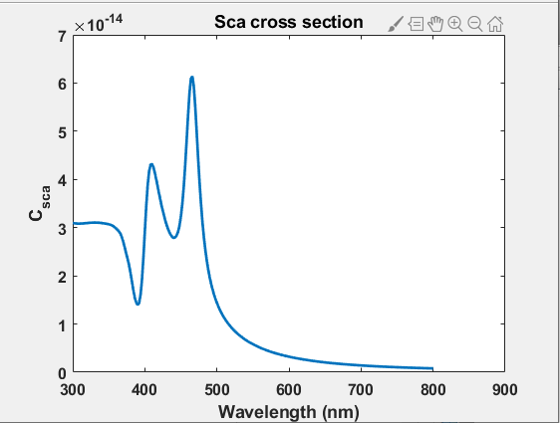
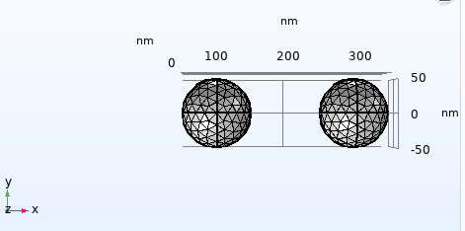
Mesh = 688 (finer), x=200, mulai dari titik (100,0,0)
X = jarak antar titik pusat bola

Slide 46
Mesh = 688 (finer), x=200, mulai dari titik (100,0,0), sudut=15
X = jarak antar titik pusat bola

Slide 47
Mesh = 688 (finer), x=200, mulai dari titik (100,0,0), sudut=30
X = jarak antar titik pusat bola

Slide 48
Mesh = 688 (finer), x=200, mulai dari titik (100,0,0), sudut=45
X = jarak antar titik pusat bola

Slide 49
Mesh = 688 (finer), x=200, mulai dari titik (100,0,0), sudut=60
X = jarak antar titik pusat bola

Slide 50
Mesh = 688 (finer), x=200, mulai dari titik (100,0,0), sudut=75
X = jarak antar titik pusat bola

Slide 51
Mesh = 688 (finer), x=200, mulai dari titik (100,0,0), sudut=90
X = jarak antar titik pusat bola

Slide 52


Mesh = 688 (finer), x=200, mulai dari titik (100,0,0), gabungan
X = jarak antar titik pusat bola
$$k_{y}$$
$$k_{y}$$
$$E_{x}$$
$$E_{x}$$

Slide 53
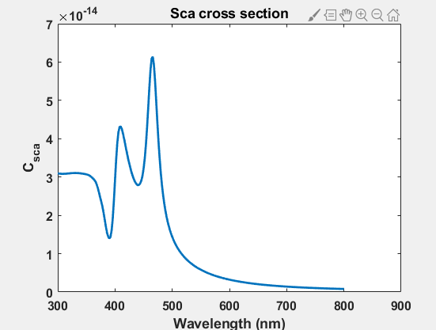
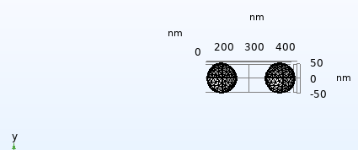
Mesh = 688 (finer), x=200 nm, mulai dari titik (200,0,0)
X = jarak antar titik pusat bola

Slide 54
Mesh = 688 (finer), x=200 nm, mulai dari titik (200,0,0), sudut=15
X = jarak antar titik pusat bola

Slide 55
Mesh = 688 (finer), x=200 nm, mulai dari titik (200,0,0), sudut=30
X = jarak antar titik pusat bola

Slide 56
Mesh = 688 (finer), x=200 nm, mulai dari titik (200,0,0), sudut=45
X = jarak antar titik pusat bola

Slide 57
Mesh = 688 (finer), x=200 nm, mulai dari titik (200,0,0), sudut=60
X = jarak antar titik pusat bola

Slide 58
Mesh = 688 (finer), x=200 nm, mulai dari titik (200,0,0), sudut=75
X = jarak antar titik pusat bola

Slide 59
Mesh = 688 (finer), x=200 nm, mulai dari titik (200,0,0), sudut=90
X = jarak antar titik pusat bola

Slide 60
Mesh = 688 (finer), x=200 nm, mulai dari titik (200,0,0), gabungan
X = jarak antar titik pusat bola

Slide 62
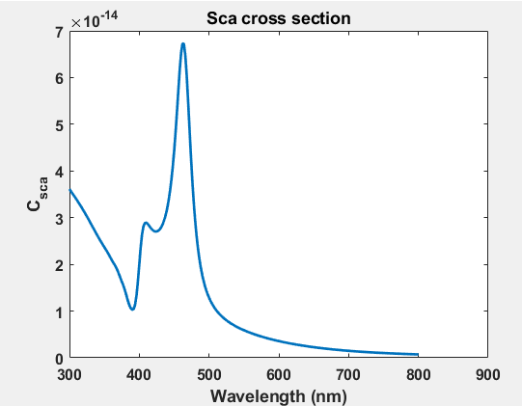
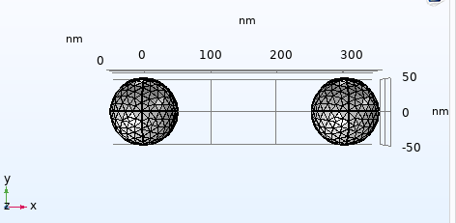
Mesh = 940 (extra fine), x=300, mulai dari titik (0,0,0)
X = jarak antar titik pusat bola

Slide 63
Mesh = 940 (extra fine), x=300, mulai dari titik (0,0,0), sudut=15
X = jarak antar titik pusat bola

Slide 64
Mesh = 940 (extra fine), x=300, mulai dari titik (0,0,0), sudut=30
X = jarak antar titik pusat bola

Slide 65
Mesh = 940 (extra fine), x=300, mulai dari titik (0,0,0), sudut=45
X = jarak antar titik pusat bola

Slide 66
Mesh = 940 (extra fine), x=300, mulai dari titik (0,0,0), sudut=60
X = jarak antar titik pusat bola

Slide 67
Mesh = 940 (extra fine), x=300, mulai dari titik (0,0,0), sudut=75
X = jarak antar titik pusat bola

Slide 68
Mesh = 940 (extra fine), x=300, mulai dari titik (0,0,0), sudut=90
X = jarak antar titik pusat bola

Slide 69
Mesh = 940 (extra fine), x=300, mulai dari titik (0,0,0), gabungan
X = jarak antar titik pusat bola

Slide 70
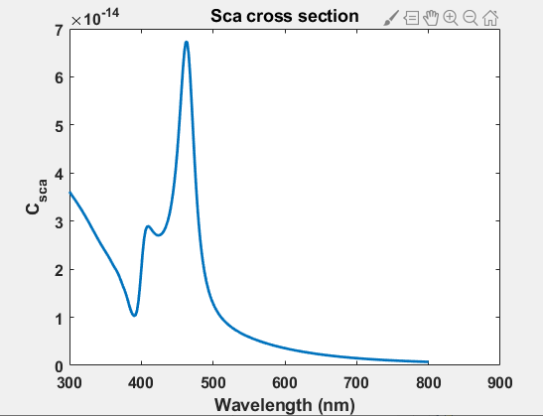
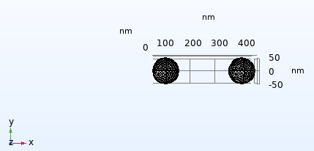
Mesh = 940 (extra fine), x=300, mulai dari titik (100,0,0)
X = jarak antar titik pusat bola

Slide 71
Mesh = 940 (extra fine), x=300, mulai dari titik (100,0,0), sudut =15
X = jarak antar titik pusat bola

Slide 72
Mesh = 940 (extra fine), x=300, mulai dari titik (100,0,0), sudut =30
X = jarak antar titik pusat bola

Slide 73
Mesh = 940 (extra fine), x=300, mulai dari titik (100,0,0), sudut =45
X = jarak antar titik pusat bola

Slide 74
Mesh = 940 (extra fine), x=300, mulai dari titik (100,0,0), sudut =60
X = jarak antar titik pusat bola

Slide 75
Mesh = 940 (extra fine), x=300, mulai dari titik (100,0,0), sudut =75
X = jarak antar titik pusat bola

Slide 76
Mesh = 940 (extra fine), x=300, mulai dari titik (100,0,0), sudut =90
X = jarak antar titik pusat bola

Slide 77
Mesh = 940 (extra fine), x=300, mulai dari titik (100,0,0), gabungan
X = jarak antar titik pusat bola

Slide 79
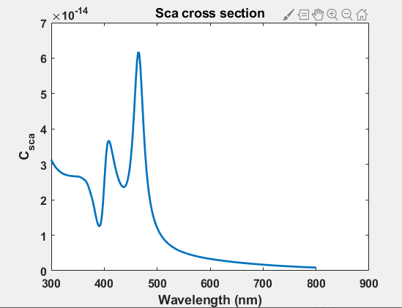
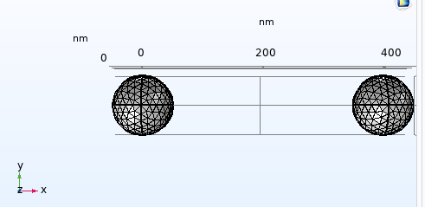
Mesh = 928 (extra fine), x=400, mulai dari titik (0,0,0)
X = jarak antar titik pusat bola

Slide 80
Mesh = 928 (extra fine), x=400, mulai dari titik (0,0,0), sudut=15
X = jarak antar titik pusat bola

Slide 81
Mesh = 928 (extra fine), x=400, mulai dari titik (0,0,0), sudut=30
X = jarak antar titik pusat bola

Slide 82
Mesh = 928 (extra fine), x=400, mulai dari titik (0,0,0), sudut=45
X = jarak antar titik pusat bola

Slide 83
Mesh = 928 (extra fine), x=400, mulai dari titik (0,0,0), sudut=60
X = jarak antar titik pusat bola

Slide 84
Mesh = 928 (extra fine), x=400, mulai dari titik (0,0,0), sudut=75
X = jarak antar titik pusat bola

Slide 85
Mesh = 928 (extra fine), x=400, mulai dari titik (0,0,0), sudut=90
X = jarak antar titik pusat bola

Slide 86
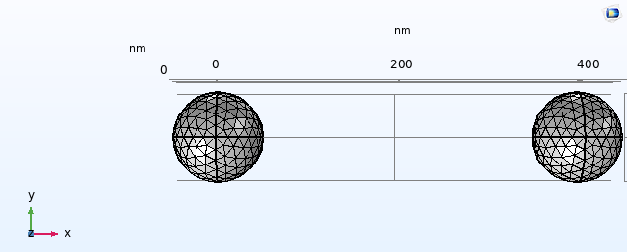
Mesh = 928 (extra fine), x=400, mulai dari titik (0,0,0), gabungan
X = jarak antar titik pusat bola

Slide 87
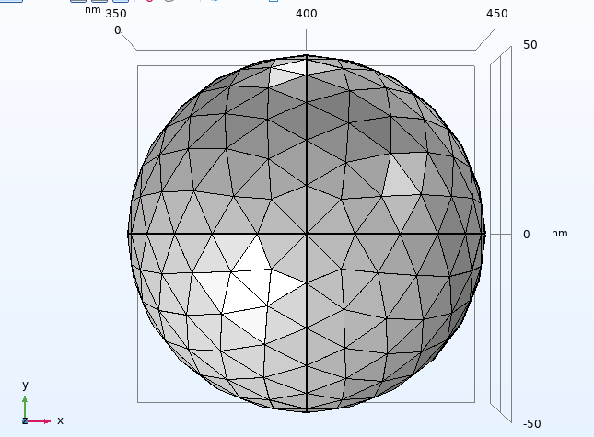


X=100
X=100
X=200
X=300
X=400
$$k_{y}$$
$$E_{x}$$

Slide 88
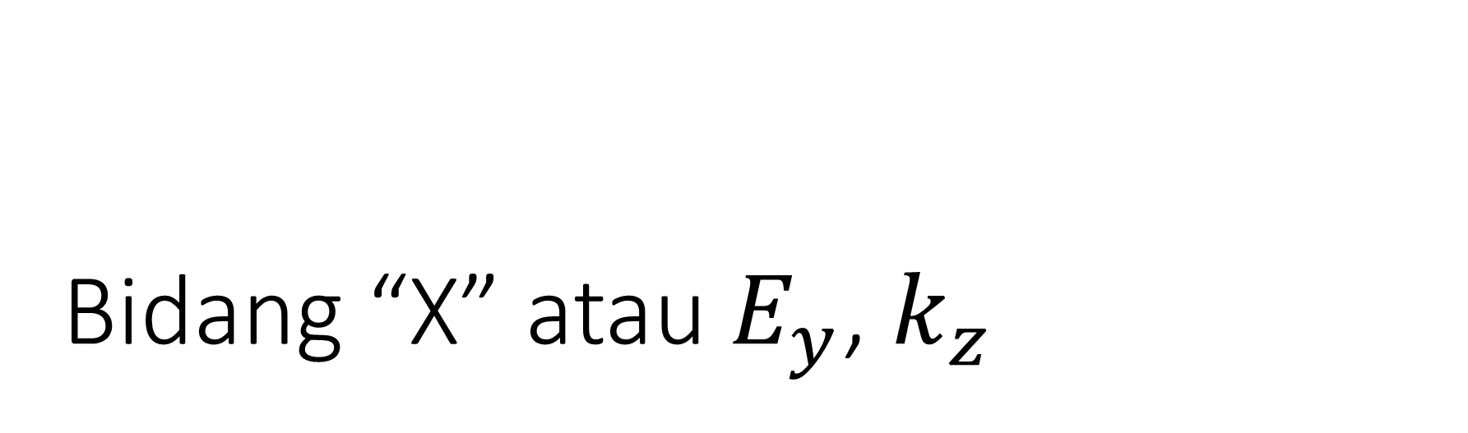
Bidang “X” atau $E_{y}$, $k_{z}$

Slide 89





Mesh = 700 (fine), x=100, mulai dari titik pusat (0,0,0)
X = jarak antar titik pusat bola
$$y$$
$$E$$
$$k$$
$$x$$
$$z$$

Slide 90





Mesh = 700 (fine), x=100, mulai dari titik pusat (0,0,0), sudut=15
X = jarak antar titik pusat bola
$$y$$
$$E$$
$$k$$
$$x$$
$$z$$

Slide 91






Mesh = 700 (fine), x=100, mulai dari titik pusat (0,0,0), sudut=30
X = jarak antar titik pusat bola
$$y$$
$$y$$
$$E$$
$$k$$
$$x$$
$$z$$

Slide 92






Mesh = 700 (fine), x=100, mulai dari titik pusat (0,0,0), sudut=45
X = jarak antar titik pusat bola
$$y$$
$$E$$
$$k$$
$$k$$
$$x$$
$$z$$

Slide 93







Mesh = 700 (fine), x=100, mulai dari titik pusat (0,0,0), sudut=60
X = jarak antar titik pusat bola
$$y$$
$$E$$
$$E$$
$$k$$
$$k$$
$$x$$
$$z$$

Slide 94





Mesh = 700 (fine), x=100, mulai dari titik pusat (0,0,0), sudut=75
X = jarak antar titik pusat bola
$$y$$
$$k$$
$$E$$
$$x$$
$$z$$

Slide 95





Mesh = 700 (fine), x=100, mulai dari titik pusat (0,0,0), sudut=90
X = jarak antar titik pusat bola
$$y$$
$$E$$
$$k$$
$$x$$
$$z$$

Slide 96
Mesh = 700 (fine), x=100, mulai dari titik pusat (0,0,0), gabungan
X = jarak antar titik pusat bola

Slide 97
Mesh = 700 (normal), x=100, mulai dari titik (100,0,0)
X = jarak antar titik pusat bola

Slide 98
Mesh = 700 (normal), x=100, mulai dari titik (100,0,0), sudut=15
X = jarak antar titik pusat bola

Slide 99
Mesh = 700 (normal), x=100, mulai dari titik (100,0,0), sudut=30
X = jarak antar titik pusat bola

Slide 100
Mesh = 700 (normal), x=100, mulai dari titik (100,0,0), sudut=45
X = jarak antar titik pusat bola

Slide 101
Mesh = 700 (normal), x=100, mulai dari titik (100,0,0), sudut=60
X = jarak antar titik pusat bola

Slide 102
Mesh = 700 (normal), x=100, mulai dari titik (100,0,0), sudut=75
X = jarak antar titik pusat bola

Slide 103
Mesh = 700 (normal), x=100, mulai dari titik (100,0,0), sudut=90
X = jarak antar titik pusat bola

Slide 104
Mesh = 700 (normal), x=100, mulai dari titik (100,0,0), gabungan
X = jarak antar titik pusat bola

Slide 105
Mesh = 700 (normal), x=100, mulai dari titik (200,0,0)
X = jarak antar titik pusat bola

Slide 106
Mesh = 700 (normal), x=100, mulai dari titik (200,0,0), sudut=15
X = jarak antar titik pusat bola

Slide 107
Mesh = 700 (normal), x=100, mulai dari titik (200,0,0), sudut=30
X = jarak antar titik pusat bola

Slide 108
Mesh = 700 (normal), x=100, mulai dari titik (200,0,0), sudut=45
X = jarak antar titik pusat bola

Slide 109
Mesh = 700 (normal), x=100, mulai dari titik (200,0,0), sudut=60
X = jarak antar titik pusat bola

Slide 110
Mesh = 700 (normal), x=100, mulai dari titik (200,0,0), sudut=75
X = jarak antar titik pusat bola

Slide 111
Mesh = 700 (normal), x=100, mulai dari titik (200,0,0), sudut=90
X = jarak antar titik pusat bola

Slide 112
Mesh = 700 (normal), x=100, mulai dari titik (200,0,0), gabungan
X = jarak antar titik pusat bola

Slide 113
Mesh = 700 (fine), x=100, mulai dari titik (300,0,0)
X = jarak antar titik pusat bola

Slide 114
Mesh = 700 (fine), x=100, mulai dari titik (300,0,0), sudut=15
X = jarak antar titik pusat bola

Slide 115
Mesh = 700 (fine), x=100, mulai dari titik (300,0,0), sudut=30
X = jarak antar titik pusat bola

Slide 116
Mesh = 700 (fine), x=100, mulai dari titik (300,0,0), sudut=45
X = jarak antar titik pusat bola

Slide 117
Mesh = 700 (fine), x=100, mulai dari titik (300,0,0), sudut=60
X = jarak antar titik pusat bola

Slide 118
Mesh = 700 (fine), x=100, mulai dari titik (300,0,0), sudut=75
X = jarak antar titik pusat bola

Slide 119
Mesh = 700 (fine), x=100, mulai dari titik (300,0,0), sudut=90
X = jarak antar titik pusat bola

Slide 120
Mesh = 700 (fine), x=100, mulai dari titik (300,0,0), gabungan
X = jarak antar titik pusat bola

Slide 121
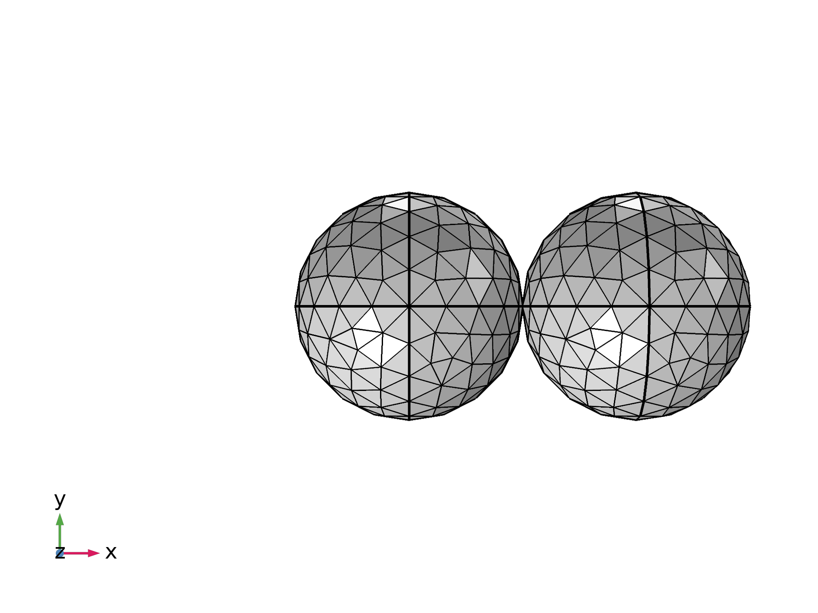





X=100
X=100
$$y$$
$$E$$
$$k$$
$$x$$
$$z$$
X=100
X=100

Slide 122
Mesh = 688 (finer), x=200, mulai dari titik (0,0,0)
X = jarak antar titik pusat bola

Slide 123
Mesh = 688 (finer), x=200, mulai dari titik (0,0,0), sudut=15
X = jarak antar titik pusat bola

Slide 124
Mesh = 688 (finer), x=200, mulai dari titik (0,0,0), sudut=30
X = jarak antar titik pusat bola

Slide 125
Mesh = 688 (finer), x=200, mulai dari titik (0,0,0), sudut=45
X = jarak antar titik pusat bola

Slide 126
Mesh = 688 (finer), x=200, mulai dari titik (0,0,0), sudut=60
X = jarak antar titik pusat bola

Slide 127
Mesh = 688 (finer), x=200, mulai dari titik (0,0,0), sudut=75
X = jarak antar titik pusat bola

Slide 128
Mesh = 688 (finer), x=200, mulai dari titik (0,0,0), sudut=90
X = jarak antar titik pusat bola

Slide 129
Mesh = 688 (finer), x=200, mulai dari titik (0,0,0), gabungan
X = jarak antar titik pusat bola

Slide 130
Mesh = 688 (finer), x=200, mulai dari titik (100,0,0)
X = jarak antar titik pusat bola

Slide 131
Mesh = 688 (finer), x=200, mulai dari titik (100,0,0), sudut=15
X = jarak antar titik pusat bola

Slide 132
Mesh = 688 (finer), x=200, mulai dari titik (100,0,0), sudut=30
X = jarak antar titik pusat bola

Slide 133
Mesh = 688 (finer), x=200, mulai dari titik (100,0,0), sudut=45
X = jarak antar titik pusat bola

Slide 134
Mesh = 688 (finer), x=200, mulai dari titik (100,0,0), sudut=60
X = jarak antar titik pusat bola

Slide 135
Mesh = 688 (finer), x=200, mulai dari titik (100,0,0), sudut=75
X = jarak antar titik pusat bola

Slide 136
Mesh = 688 (finer), x=200, mulai dari titik (100,0,0), sudut=90
X = jarak antar titik pusat bola

Slide 137
Mesh = 688 (finer), x=200, mulai dari titik (100,0,0), gabungan
X = jarak antar titik pusat bola

Slide 138
Mesh = 688 (finer), x=200 nm, mulai dari titik (200,0,0)
X = jarak antar titik pusat bola

Slide 139
Mesh = 688 (finer), x=200 nm, mulai dari titik (200,0,0), sudut=15
X = jarak antar titik pusat bola

Slide 140
Mesh = 688 (finer), x=200 nm, mulai dari titik (200,0,0), sudut=30
X = jarak antar titik pusat bola

Slide 141
Mesh = 688 (finer), x=200 nm, mulai dari titik (200,0,0), sudut=45
X = jarak antar titik pusat bola

Slide 142
Mesh = 688 (finer), x=200 nm, mulai dari titik (200,0,0), sudut=60
X = jarak antar titik pusat bola

Slide 143
Mesh = 688 (finer), x=200 nm, mulai dari titik (200,0,0), sudut=75
X = jarak antar titik pusat bola

Slide 144
Mesh = 688 (finer), x=200 nm, mulai dari titik (200,0,0), sudut=90
X = jarak antar titik pusat bola

Slide 145
Mesh = 688 (finer), x=200 nm, mulai dari titik (200,0,0), gabungan
X = jarak antar titik pusat bola

Slide 146
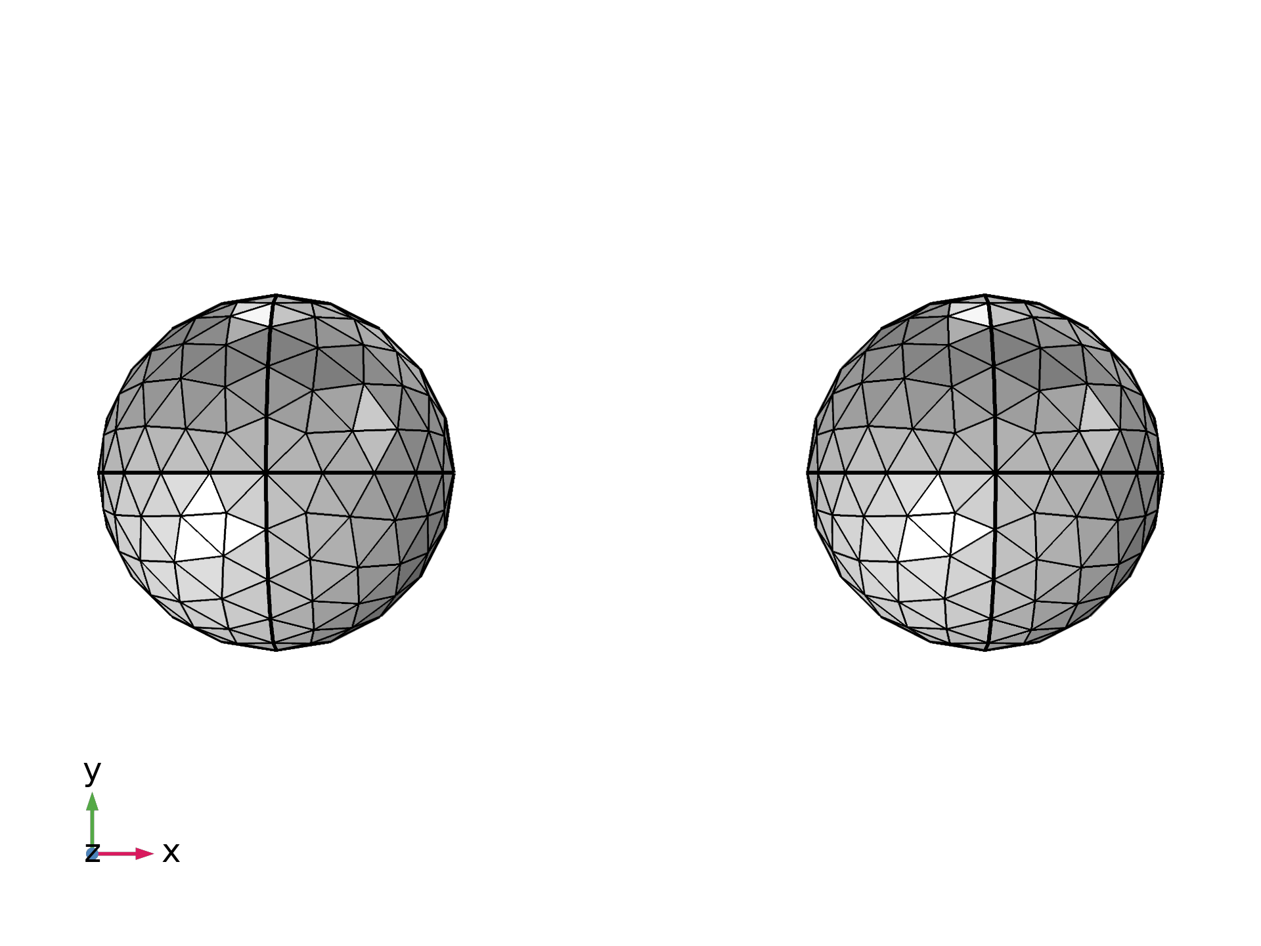
X=200
$$y$$
$$E$$
$$k$$
$$x$$
$$z$$
X=200
X=200

Slide 147
Mesh = 940 (extra fine), x=300, mulai dari titik (0,0,0)
X = jarak antar titik pusat bola

Slide 148
Mesh = 940 (extra fine), x=300, mulai dari titik (0,0,0), sudut=15
X = jarak antar titik pusat bola

Slide 149
Mesh = 940 (extra fine), x=300, mulai dari titik (0,0,0), sudut=30
X = jarak antar titik pusat bola

Slide 150
Mesh = 940 (extra fine), x=300, mulai dari titik (0,0,0), sudut=45
X = jarak antar titik pusat bola

Slide 151
Mesh = 940 (extra fine), x=300, mulai dari titik (0,0,0), sudut=60
X = jarak antar titik pusat bola

Slide 152
Mesh = 940 (extra fine), x=300, mulai dari titik (0,0,0), sudut=75
X = jarak antar titik pusat bola

Slide 153
Mesh = 940 (extra fine), x=300, mulai dari titik (0,0,0), sudut=90
X = jarak antar titik pusat bola

Slide 154
Mesh = 940 (extra fine), x=300, mulai dari titik (0,0,0), gabungan
X = jarak antar titik pusat bola

Slide 155
Mesh = 940 (extra fine), x=300, mulai dari titik (100,0,0)
X = jarak antar titik pusat bola

Slide 156
Mesh = 940 (extra fine), x=300, mulai dari titik (100,0,0), sudut=15
X = jarak antar titik pusat bola

Slide 157
Mesh = 940 (extra fine), x=300, mulai dari titik (100,0,0), sudut=30
X = jarak antar titik pusat bola

Slide 158
Mesh = 940 (extra fine), x=300, mulai dari titik (100,0,0), sudut=45
X = jarak antar titik pusat bola

Slide 159
Mesh = 940 (extra fine), x=300, mulai dari titik (100,0,0), sudut=60
X = jarak antar titik pusat bola

Slide 160
Mesh = 940 (extra fine), x=300, mulai dari titik (100,0,0), sudut=75
X = jarak antar titik pusat bola

Slide 161
Mesh = 940 (extra fine), x=300, mulai dari titik (100,0,0), sudut=90
X = jarak antar titik pusat bola

Slide 162
Mesh = 940 (extra fine), x=300, mulai dari titik (100,0,0), gabungan
X = jarak antar titik pusat bola

Slide 163
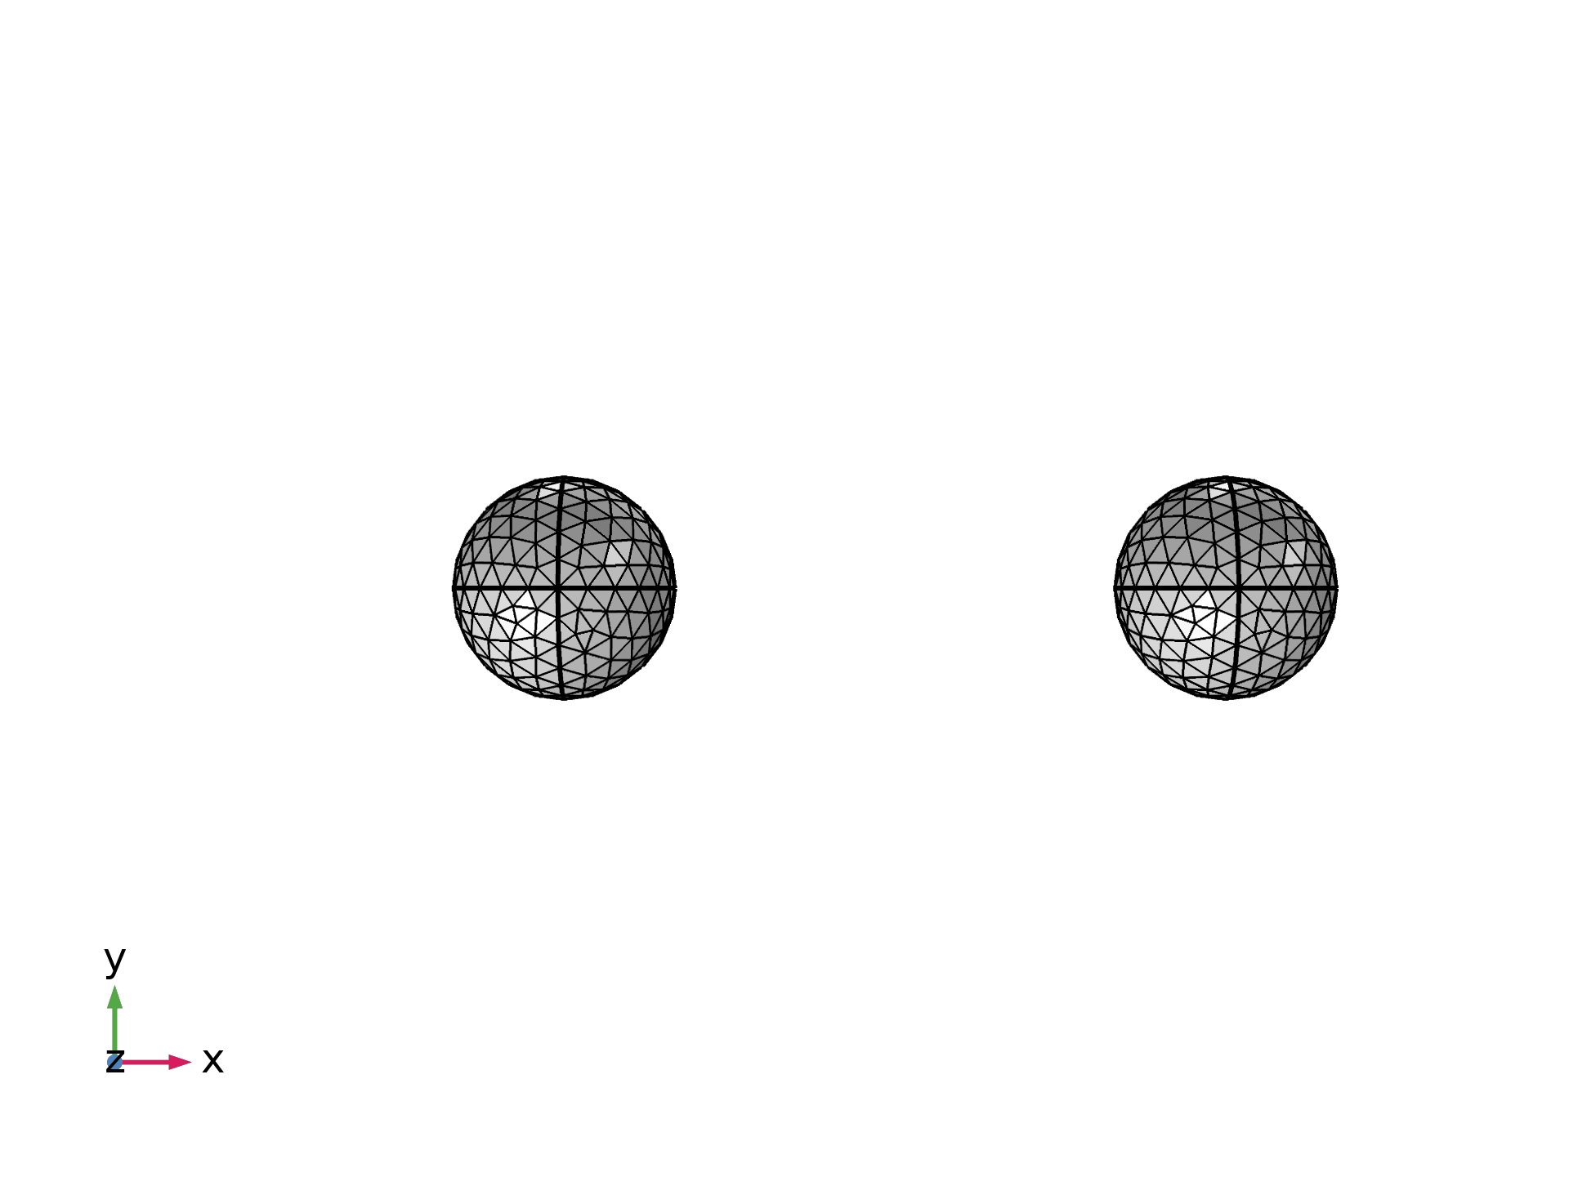
$$y$$
$$E$$
X=300
X=300
$$k$$
$$x$$
$$z$$

Slide 164
Mesh = 928 (extra fine), x=400, mulai dari titik (0,0,0)
X = jarak antar titik pusat bola

Slide 165
Mesh = 928 (extra fine), x=400, mulai dari titik (0,0,0), sudut=15
X = jarak antar titik pusat bola

Slide 166
Mesh = 928 (extra fine), x=400, mulai dari titik (0,0,0), sudut=30
X = jarak antar titik pusat bola

Slide 167
Mesh = 928 (extra fine), x=400, mulai dari titik (0,0,0), sudut=45
X = jarak antar titik pusat bola

Slide 168
Mesh = 928 (extra fine), x=400, mulai dari titik (0,0,0), sudut=60
X = jarak antar titik pusat bola

Slide 169
Mesh = 928 (extra fine), x=400, mulai dari titik (0,0,0), sudut=75
X = jarak antar titik pusat bola

Slide 170
Mesh = 928 (extra fine), x=400, mulai dari titik (0,0,0), sudut=90
X = jarak antar titik pusat bola

Slide 171
Mesh = 928 (extra fine), x=400, mulai dari titik (0,0,0), gabungan
X = jarak antar titik pusat bola

